Slide 1
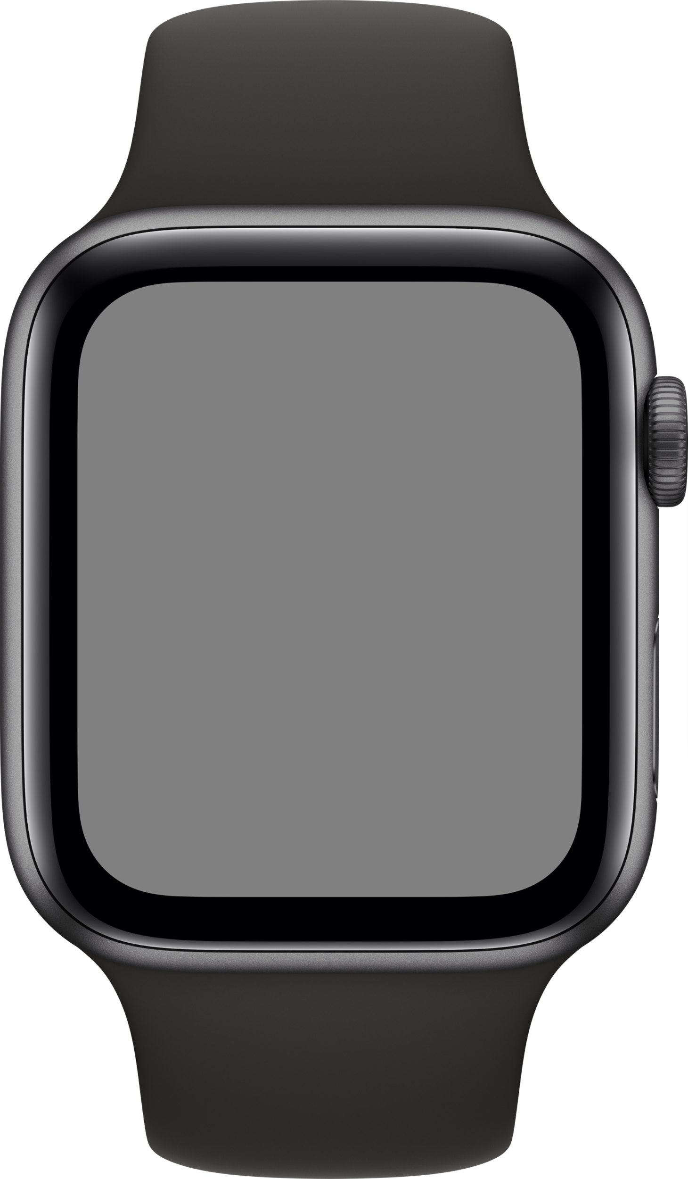
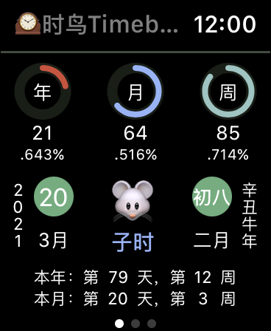
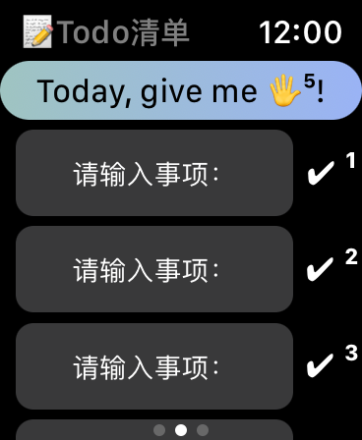
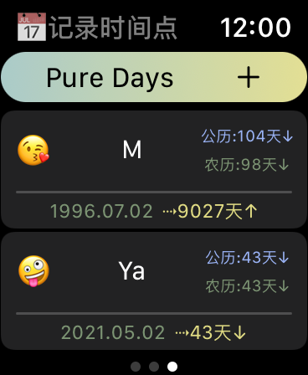
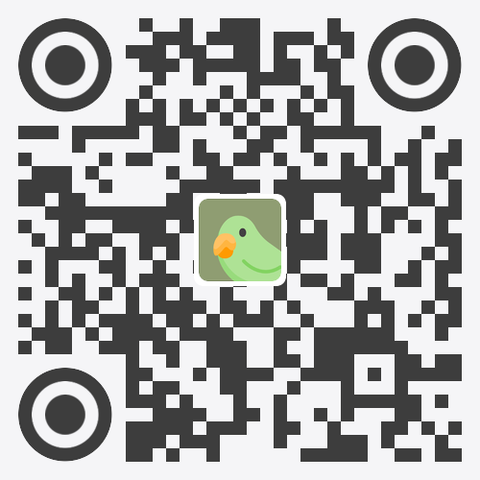

…
公农制度日历
时间进度圆环
多日期计算器︎
时间报告
…
时间通知胶囊
周期循环提醒
融合打卡Todo
时间管理
时鸟·Timebird
腕上时间效率工具
仅支持Apple Watch 40mm 44 mm机型

Slide 2
时鸟·Timebird
腕上时间效率工具
仅支持Apple Watch 40mm 44 mm机型

